Slide 1


9.1 (a) 讨论导致下列键能趋势变化的因素 (b) 讨论导致下列键长趋势变化的因素
答：(a)
(1) Cl、Br属于同一主族，分子成键的强度从上到下随着周期数增大而减小，这是因为轨道从上到下会增大，分子之间的重叠减小，键能降低；
(2) F₂是一个特例，在 F₂ 分子中，π反键分子轨道（antibonding molecular orbitals, MOs）对键强度的削弱作用特别强。氟原子的2p轨道非常紧密，这些轨道的重叠产生强烈的π反键轨道，这些反键轨道的电子占据会显著削弱键的强度。相对而言，Cl₂和Br₂的反键轨道效应较弱，因此它们的键能较高；
(3) ClF的键能略大于Cl₂，这是因为小的F轨道和大的Cl轨道之间的重叠比Cl-Cl之间轨道重叠要好，同时ClF的π反键效应也并不大。
(b)
(1) C、Si、Ge、Sn是第14族元素，从上到下它们的电子层数增加，原子轨道会增大，重叠减小，键长变长；
(2) 同时我们发现，从C（第二周期）到Si（第三周期）键长增大幅度比从Si（第三周期）到Ge（第四周期）大得多，这是因为1.d轨道的填充：从第三周期到第四周期，Ge原子引入了3d轨道，这些内层d电子对外层电子有一定的屏蔽作用，导致原子半径增大的幅度减小；2.核电荷显著增加：由于3d轨道的填充，锗的核电荷显著增加，这种增加的核电荷能够更有效地吸引外层电子，使得原子半径增加幅度相对较小。

Slide 2
9.2 讨论以下现象：
(a) 固态二氧化碳在温度高于-78℃时升华，生成含有离散CO₂分子的气体。
(b) 固态二氧化硅具有巨大的共价结构。它在约1500℃时熔化，并最终在超过2800℃的温度下沸腾；在气相中可以检测到离散的SiO₂分子。
(c)如果CO₂受到极高的压力，会生成一种具有巨大的共价结构的固体材料，其中存在C-O单键。
答：
(1) 固态二氧化碳是由离散的CO₂分子组成的分子固体，分子之间只有弱的相互作用（范德华力），因此其升华热较低。
(2) 固态二氧化硅具有巨大的分子结构，其中每个硅原子（单独）与四个氧原子键合，三维共价键网络的强相互作用将其紧密结合在一起，导致高的熔沸点。气相中的SiO₂物种的键合大概类似于CO₂中的键合。
(3) 在一定的条件下（如超高压），CO₂会产生一种类似于SiO₂的共价结构，成为固体材料，它存在C-O单键，但它们以一种不同于普通CO₂的方式排列，形成了新的晶体结构。

Slide 3
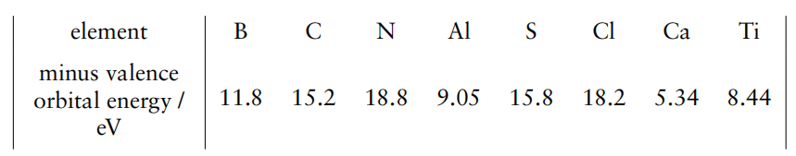
9.3 (a) 使用下面给出的轨道能量数据，将以下化合物放置在van Arkel图上：CaCl₂, TiB₂, S₄N₄ 和 AlN。
(b) 以下描述指的是上述化合物的性质，但不一定按照相同的顺序。
W 棕色固体，熔点2980°C，良导体
X 橙色晶体，熔点170°C，可溶于有机溶剂
Y 白色固体，熔点1418°C，绝缘体，在水中有一定溶解性
Z 白色固体，熔点 > 2400°C，带隙6 eV，绝缘体。
借助van Arkel图，并根据你的常识，推断哪个化合物对应哪个字母，并简要说明你的答案理由。
Van Arkel图用于分析化合物的键合类型，通过电负性和轨道能量的结合，识别出化合物的离子性、共价性和金属性。
步骤
轨道能量数据：将各化合物的原子轨道能量列出。
化合物放置：根据轨道能量数据，将化合物在van Arkel图上标出。

Slide 4
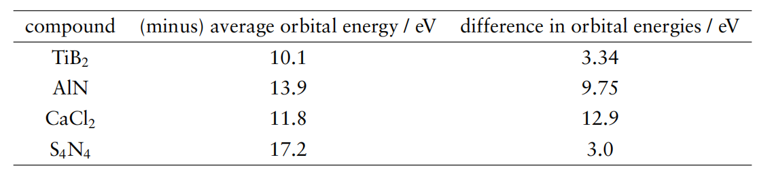
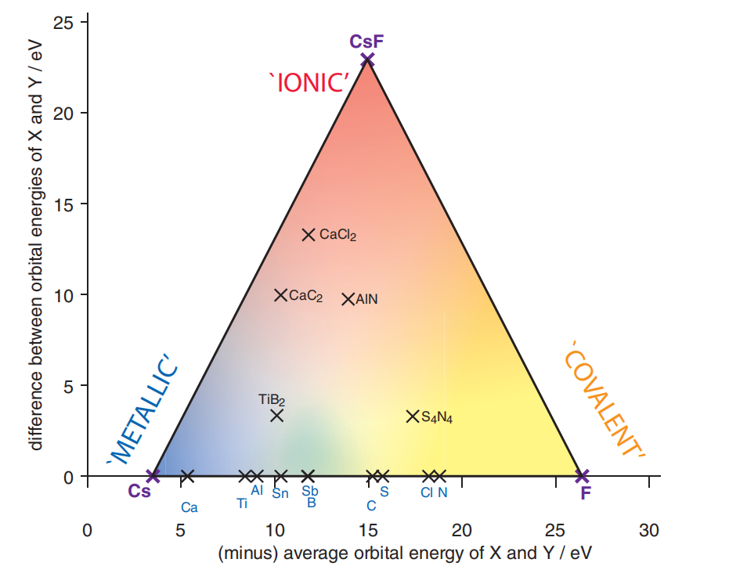
9.3 答：先列出轨道能量数据（平均能量和能量差），再推断。
CaCl₂位于“离子”区域的较高位置，为离子化合物，是一种绝缘体，具有较高的熔点，具有在水中的溶解性，推断其为Y。
AlN由Al(金属)和N(非金属)组成，具有较大的电负性差异，同时具有离子性和共价性，位于二者的交界处，推断其为Z。
TiB₂位于接近“金属”区域的位置，二者都具有金属性质，它的导电性良好，推断其为W。
S₄N₄位于“共价”区域，S和N都是非金属，可以解释它的低熔点和在有机溶剂中的溶解性，推断其为X。

Slide 5
9.4 纯碳化钙（CaC₂）是一种无色固体（熔点2300°C），在固态时不导电。CaC₂的结构本质上是NaCl型晶格，具有交替排列的Ca²⁺离子和C₂²⁻离子。这些离子中的C–C键长为119.1 pm。
(a) 使用van Arkel图预测你可能在碳化钙中发现的键类型（所需的轨道能量在前一个问题中给出）。给出的性质是否与CaC₂在van Arkel图中的位置一致？
(b) 构建C₂的分子轨道图，并使用它来解释为什么CaC₂中的C–C键长明显短于气态C₂中的C–C键长（131.2 pm）。
(c) 据认为，镧碳化物（LaC₂）中包含La³⁺离子和C₃²⁻离子；该离子中的C–C键长为130.3 pm。使用你的分子轨道图来解释为什么LaC₂中的C–C键长大于CaC₂中的C–C键长。

Slide 6
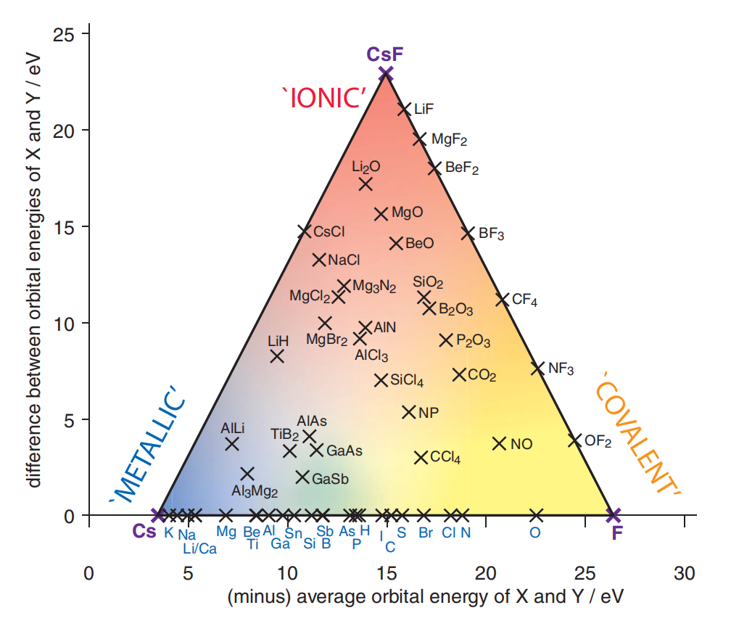
9.4 纯碳化钙（CaC₂）是一种无色固体（熔点2300°C），在固态时不导电。CaC₂的结构本质上是NaCl型晶格，具有交替排列的Ca²⁺离子和C₂²⁻离子。这些离子中的C–C键长为119.1 pm。
(a) 使用van Arkel图预测你可能在碳化钙中发现的键类型（所需的轨道能量在前一个问题中给出）。给出的性质是否与CaC₂在van Arkel图中的位置一致？
答： (a)
根据给定的数据，钙（Ca）和碳（C）的平均轨道能量为10.3电子伏特（eV），差值为9.86 eV；该化合物被放置在先前问题中给出的van Arkel图上。 CaC₂远离“共价角”，位于“金属”和“离子”之间的图上；van Arkel图中可以看到，类似MgBr₂的化合物位于附近。 给定的数据明显表明CaC₂是离子性的（高熔点，在固体中不导电）。

Slide 7
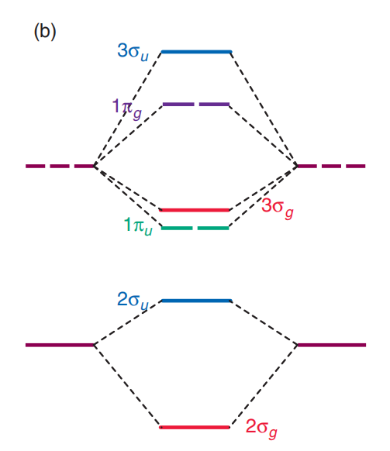
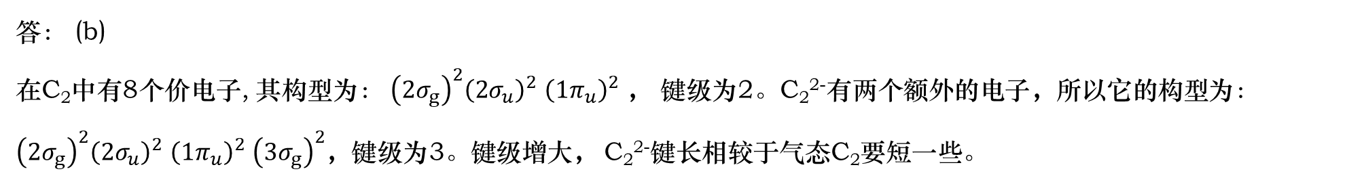
9.4 纯碳化钙（CaC₂）是一种无色固体（熔点2300°C），在固态时不导电。CaC₂的结构本质上是NaCl型晶格，具有交替排列的Ca²⁺离子和C₂²⁻离子。这些离子中的C–C键长为119.1 pm。
(b)构建C₂的分子轨道图，并使用它来解释为什么CaC₂中的C–C键长明显短于气态C₂中的C–C键长（131.2 pm）。
答： (b)
在C₂中有8个价电子, 其构型为： ${\left(2σ_{g}\right)}^{2}{\left(2σ_{u}\right)}^{2}$ ${\left(1π_{u}\right)}^{2}$ ， 键级为2。C₂²⁻有两个额外的电子，所以它的构型为：${\left(2σ_{g}\right)}^{2}{\left(2σ_{u}\right)}^{2}$ ${\left(1π_{u}\right)}^{2}$ ${\left(3σ_{g}\right)}^{2}$，键级为3。键级增大， C₂²⁻键长相较于气态C₂要短一些。
Notes:
键级增大意味着更多的键合电子对会参与到键中，从而增强了键的强度。这会导致原子核之间的吸引力增强，使得键长变短。具体来说，当键级增大时，键中的电子密度增加，电子云更加紧密地包围在原子核周围，从而减小了原子核之间的平均距离，导致键长缩短。因此，随着键级的增大，键的强度增加，原子核之间的距离减小，键长相应地变短。

Slide 8
9.4 纯碳化钙（CaC₂）是一种无色固体（熔点2300°C），在固态时不导电。CaC₂的结构本质上是NaCl型晶格，具有交替排列的Ca²⁺离子和C₂²⁻离子。这些离子中的C–C键长为119.1 pm。
(c) 据认为，镧碳化物（LaC₂）中包含La³⁺离子和C₃²⁻离子；该离子中的C–C键长为130.3 pm。使用你的分子轨道图来解释为什么LaC₂中的C–C键长大于CaC₂中的C–C键长。
答： (c)
在C₃²⁻离子中，额外的电子必须进入其中一个反键的1π_{g}分子轨道；因此，净键合被减少，所以与C₂²⁻相比，键长会增加。
Notes:
键级增大意味着更多的键合电子对会参与到键中，从而增强了键的强度。这会导致原子核之间的吸引力增强，使得键长变短。具体来说，当键级增大时，键中的电子密度增加，电子云更加紧密地包围在原子核周围，从而减小了原子核之间的平均距离，导致键长缩短。因此，随着键级的增大，键的强度增加，原子核之间的距离减小，键长相应地变短。

Slide 9
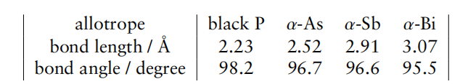
9.5 在室温下，白磷是一种绝缘固体。它在280°C沸腾，生成一种由P₄和P₂分子组成的蒸气。如果将蒸气冷凝，白磷会重新形成。P₂中的P–P键长为1.90 Å，而P4中的P–P键长为2.21 Å。如果将白磷在高温下持续一段时间，会形成各种其他固态同素异形体，其中没有一个沸点低于600°C。其中一种同素异形体，黑磷，是一种半导体。砷、锑和铋的α同素异形体的结构都类似于黑磷。
绘制P₄和P₂的结构，并解释它们的相对键长。
(b) 预计P₄和P₂之间的平衡会随着温度的变化而变化。
(c) 提出黑磷和其他15族元素α同素异形体所采用的共同结构。
(d) 解释黑磷和白磷的物理性质差异。
(e) 解释观察到的15族元素固态中键长和键角的趋势。

Slide 10
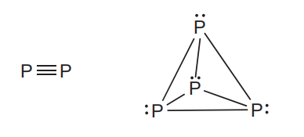
9.5 在室温下，白磷是一种绝缘固体。它在280°C沸腾，生成一种由P₄和P₂分子组成的蒸气。如果将蒸气冷凝，白磷会重新形成。P₂中的P–P键长为1.90 Å，而P4中的P–P键长为2.21 Å。如果将白磷在高温下持续一段时间，会形成各种其他固态同素异形体，其中没有一个沸点低于600°C。其中一种同素异形体，黑磷，是一种半导体。砷、锑和铋的α同素异形体的结构都类似于黑磷。
绘制P₄和P₂的结构，并解释它们的相对键长。
答： (a)
(1) P₂是一种双原子分子，具有类似于N₂中的三重键。P₄具有四面体排列的原子结构。
(2) 假设在P₄中，磷原子近似为sp³杂化，并形成沿四面体边缘方向的三个双中心双电子键。剩余的杂化轨道指向远离四面体，并含有一个孤立电子对。
其他条件相同的情况下，P₂中的P≡P键会比P₄中的P–P单键更短，因为多重键倾向于比单键更短、更强。

Slide 11

9.5 在室温下，白磷是一种绝缘固体。它在280°C沸腾，生成一种由P₄和P₂分子组成的蒸气。如果将蒸气冷凝，白磷会重新形成。P₂中的P–P键长为1.90 Å，而P4中的P–P键长为2.21 Å。如果将白磷在高温下持续一段时间，会形成各种其他固态同素异形体，其中没有一个沸点低于600°C。其中一种同素异形体，黑磷，是一种半导体。砷、锑和铋的α同素异形体的结构都类似于黑磷。
(b) 预计P₄和P₂之间的平衡会随着温度的变化而变化。
答： (b)
因为一个(气体)分子要变成两个，这个反应的∆rS◦将是正的。由∆rG◦=∆rH◦- T∆rS◦可知，随着温度的升高，∆rG◦将变得更加负，从而有利于处于平衡状态的产物。

Slide 12
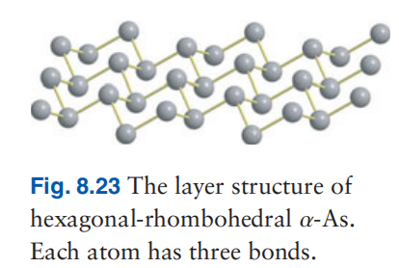
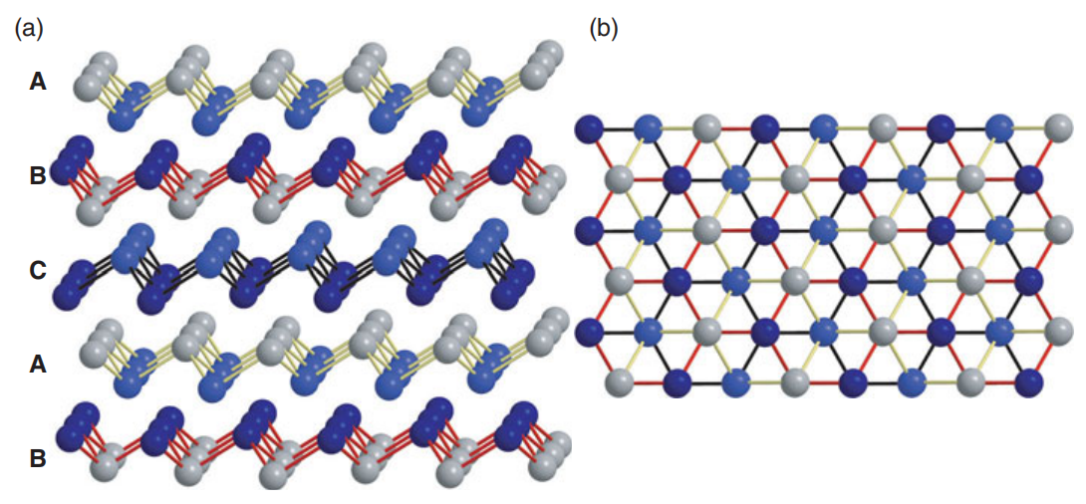
9.5 在室温下，白磷是一种绝缘固体。它在280°C沸腾，生成一种由P₄和P₂分子组成的蒸气。如果将蒸气冷凝，白磷会重新形成。P₂中的P–P键长为1.90 Å，而P4中的P–P键长为2.21 Å。如果将白磷在高温下持续一段时间，会形成各种其他固态同素异形体，其中没有一个沸点低于600°C。其中一种同素异形体，黑磷，是一种半导体。砷、锑和铋的α同素异形体的结构都类似于黑磷。
(c) 提出黑磷和其他15族元素α同素异形体所采用的共同结构。
答： (c)
如果每个原子都是sp³杂化的，那么固体中的四个杂化轨道将重叠，形成2N个键合分子轨道和2N个反键分子轨道，其中N是原子数。第15族元素具有五个价电子，因此N个原子将贡献5N个电子。其中的4N个电子占据键合分子轨道，而N个电子占据反键分子轨道。因此，每个原子实际上具有三个键合相互作用，再加上一个孤立电子对，形成的结构类似于金刚石，不同之处在于第四个位置被一个孤立电子对而不是另一个键所占据。这导致第15族元素形成呈波纹状的六元环片，其中每个原子有三个键。

Slide 13
9.5 在室温下，白磷是一种绝缘固体。它在280°C沸腾，生成一种由P₄和P₂分子组成的蒸气。如果将蒸气冷凝，白磷会重新形成。P₂中的P–P键长为1.90 Å，而P4中的P–P键长为2.21 Å。如果将白磷在高温下持续一段时间，会形成各种其他固态同素异形体，其中没有一个沸点低于600°C。其中一种同素异形体，黑磷，是一种半导体。砷、锑和铋的α同素异形体的结构都类似于黑磷。
(d) 解释黑磷和白磷的物理性质差异。
答： (d)
(1) 晶体结构：白磷：白磷是一种分子固体，其中离散的P₄分子之间存在相对较弱的相互作用。这种结构使得白磷具有较低的熔点，易于熔化。黑磷：黑磷具有巨大的共价结构，其中存在着延伸的共价键数组。这种结构导致了黑磷比白磷更高的沸点和更强的化学稳定性。
(2) 导电性：白磷：白磷是一种分子固体，其中所有的电子都局限在P₄单元的键中，因此它是一种绝缘体，不具有导电性。黑磷：黑磷中的键合更为延伸，使得电子能够在整个固体中移动，形成电子能带结构，因此黑磷表现出半导体的性质，具有一定的导电性。
(3) 对杂质的敏感性：白磷：白磷对杂质的存在不太敏感。黑磷：黑磷的导电性非常敏感于杂质的存在，这是典型的半导体行为。

Slide 14
9.5 在室温下，白磷是一种绝缘固体。它在280°C沸腾，生成一种由P₄和P₂分子组成的蒸气。如果将蒸气冷凝，白磷会重新形成。P₂中的P–P键长为1.90 Å，而P4中的P–P键长为2.21 Å。如果将白磷在高温下持续一段时间，会形成各种其他固态同素异形体，其中没有一个沸点低于600°C。其中一种同素异形体，黑磷，是一种半导体。砷、锑和铋的α同素异形体的结构都类似于黑磷。
(e) 解释观察到的15族元素固态中键长和键角的趋势。
答： (e)
由于向下移动族时找到的轨道变得更大，因此键长变长，这是由于轨道之间的重叠变差。键角变得更加尖锐，可将其解释为在形成键时使用的杂化轨道中s-性质程度的减少。

Slide 15
9.6 (a) (R₂Si)₂和环状化合物(R₂Si)₃中的Si–Si键长分别为2.14 Å和2.40 Å。绘制这两种化合物的结构，并评论每种化合物中的Si–Si键阶数。
(b) 提出为什么自然界中的碳可能存在于两种同素异形体中，而硅只存在一种同素异形体，其中Si–Si键长为2.35 Å。 (c) 石墨、金刚石和硅的标准升华焓分别为715 kJ mol⁻¹、710 kJ mol⁻¹和456 kJ mol⁻¹。对这些值进行评论。
(d) 解释为什么硅是一种半导体，而金刚石是一种电绝缘体。
(e) 解释为什么在加热硅时加入少量砷会导致一种具有比纯硅更高电导率的新材料。

Slide 16
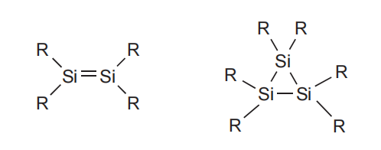
9.6 (a) (R₂Si)₂和环状化合物(R₂Si)₃中的Si–Si键长分别为2.14 Å和2.40 Å。绘制这两种化合物的结构，并评论每种化合物中的Si–Si键阶数。
答： (a) 在第一个化合物中，有一个Si=Si双键，而在第二个化合物中，有Si–Si单键。给定的键长数据与此相符，双键较短。

Slide 17
9.6 (b) 提出为什么自然界中的碳可能存在于两种同素异形体中，而硅只存在一种同素异形体，其中Si–Si键长为2.35 Å。
答：(b)
(1) 自然界中的碳可以存在于两种同素异形体中，即金刚石和石墨。这是因为碳原子具有构成不同晶体结构的能力。在金刚石中，碳原子以sp³杂化形式形成四面体结构，其中每个碳原子与四个相邻的碳原子形成共价键。而在石墨中，碳原子以sp²杂化形式形成六角环结构，其中每个碳原子与三个相邻的碳原子形成共价键，并且层间存在弱的范德华力。
(2) 然而，硅原子在自然界中只存在一种同素异形体，主要是由于其在固态下的结构稳定性。硅晶体中的Si-Si键长为2.35 Å，这表明硅原子具有确定的结晶结构，其中每个硅原子通过共价键与邻近的硅原子形成三维晶格。这种稳定的晶体结构限制了硅原子形成不同的同素异形体。

Slide 18
9.6 (c) 石墨、金刚石和硅的标准升华焓分别为715 kJ mol⁻¹、710 kJ mol⁻¹和456 kJ mol⁻¹。对这些值进行评论。
答: (c)
石墨和金刚石中的键合比硅中的键合更强。这与一般趋势一致，即由于较大轨道之间的重叠较差，向下一个族移动时键的强度会减弱。
石墨和金刚石的升华焓非常相似表明，每个碳原子具有四个σ键，或者每个碳原子具有三个σ键和一个π键，导致了相似的整体键合强度。这再次表明了碳的π键结合的强大。石墨的升华焓略高于金刚石的升华焓，表明前者中的键合略强。因此在室温下，C的最稳定形式为石墨，而非金刚石。

Slide 19
9.6 (d) 解释为什么硅是一种半导体，而金刚石是一种电绝缘体。
答: (d)
(1) 硅是半导体：在晶体中，硅原子通过共价键形成大范围的晶格结构。在室温下，硅处于半导体状态，其能带结构显示出一个带隙，即价带和导带之间的能隙。在纯净的硅中，这个能隙较大，电子需要一定的能量才能跃迁到导带中，因此硅表现出较高的电阻性。然而，当硅被掺杂时，例如加入少量的杂质（如砷），会导致在能带结构中形成额外的能级，使得电子跃迁到导带中变得更容易，从而提高了硅的导电性。
(2) 金刚石是电绝缘体：
金刚石的晶体结构由碳原子以sp³杂化形式形成的大范围三维晶格所组成，每个碳原子都与周围的四个碳原子形成共价键。由于其均匀、坚固的晶格结构，金刚石的能带结构显示出一个非常大的能隙，电子几乎无法跃迁到导带中，因此金刚石表现出极高的电阻性，被称为电绝缘体。

Slide 20
9.6 (e) 解释为什么在加热硅时加入少量砷会导致一种具有比纯硅更高电导率的新材料。
答: (e)
(1) 当在纯硅中加入少量砷（As）时，会产生一种新的材料，通常称为砷掺杂硅。这个过程被称为杂质掺杂，它可以显著改变硅的电导率。
(2) 本征硅：纯硅（Si）是一种半导体材料，其晶体结构由硅原子通过共价键连接而成。在纯净的硅中，共价键非常紧密，电子被束缚在原子之间，无法自由移动。因此，纯硅的电导率很低。
(3) 砷掺杂硅：当少量砷原子掺入硅晶体时，它们取代了一部分硅原子的位置。砷原子的最外层有五个价电子，其中四个与相邻的硅原子形成共价键，但多出的一个电子不与其他原子形成共价键。这个额外的电子容易被激发，形成自由电子。这些自由电子可以在晶体中移动，从而增加了硅的电导率。砷掺杂硅被称为N型半导体，其中自由电子是主要的载流子。

Slide 21
9.7 在高温下，钙金属与硅反应生成经验式为CaSi₂的盐，与碳反应生成经验式为CaC₂的盐。X射线衍射揭示了这两种盐的结构非常不同：CaC2包含离散的C₂²⁻离子，而在CaSi₂中，硅原子形成(Si⁻)_{n}片，每个硅原子具有三个Si–Si单键。
(a) 哪个元素以与C₂²⁻离子同核、同结构的形式存在？哪个元素以与(Si⁻)_{n}片同核、同结构的形式存在？
(b) 为什么碳和硅离子的结构会有如此大的差异？
(c) 钙和硅也可以发生反应，形成经验式为CaSi的化合物，其结构被发现包含Si原子的螺旋链。如何解释这些链的结构？

Slide 22
9.7 在高温下，钙金属与硅反应生成经验式为CaSi₂的盐，与碳反应生成经验式为CaC₂的盐。X射线衍射揭示了这两种盐的结构非常不同：CaC2包含离散的C₂²⁻离子，而在CaSi₂中，硅原子形成(Si⁻)_{n}片，每个硅原子具有三个Si–Si单键。
(a) 哪个元素以与C₂²⁻离子同核、同结构的形式存在？哪个元素以与(Si⁻)_{n}片同核、同结构的形式存在？
答: (a)
(1) C₂⁻² 中每个碳原子提供四个价电子，再加上2−电荷带来的两个额外电子，总共有10个价电子。因此，它与N₂（氮气分子）是等电子体。由于两者都是双原子分子，所以它也与N₂是同构的。
(2)‘Si−’ 具有五个价电子，其中四个来自硅，再加上一个额外的负电荷电子，这与下一个元素磷的价电子数量相同。

Slide 23
9.7 在高温下，钙金属与硅反应生成经验式为CaSi₂的盐，与碳反应生成经验式为CaC₂的盐。X射线衍射揭示了这两种盐的结构非常不同：CaC2包含离散的C₂²⁻离子，而在CaSi₂中，硅原子形成(Si⁻)_{n}片，每个硅原子具有三个Si–Si单键。
(b) 为什么碳和硅离子的结构会有如此大的差异？
答: (b)
(1) C₂²⁻离子有一个三键，而在(Si⁻)_{n}中每个 Si 有三个单键。因此前者存在为一个离散的分子，而后者具有巨大的共价结构。
(2) 第二周期的元素在形成多重键（π键）时较为常见，而后面周期的元素多重键不常见。这种差异归因于来自第二周期元素的较小的原子轨道（AOs）更好的重叠，这一特征似对π键的形成有特别强烈的影响。

Slide 24
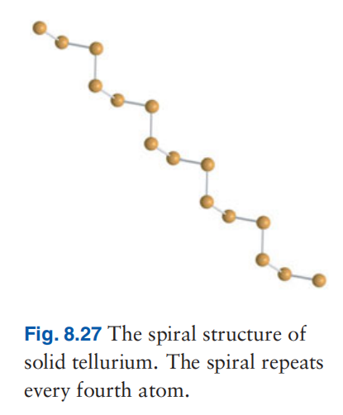
9.7 在高温下，钙金属与硅反应生成经验式为CaSi₂的盐，与碳反应生成经验式为CaC₂的盐。X射线衍射揭示了这两种盐的结构非常不同：CaC2包含离散的C₂²⁻离子，而在CaSi₂中，硅原子形成(Si⁻)_{n}片，每个硅原子具有三个Si–Si单键。
(c) 钙和硅也可以发生反应，形成经验式为CaSi的化合物，其结构被发现包含Si原子的螺旋链。如何解释这些链的结构？
答: (c)
(1) 鉴于钙在盐类中通常以Ca²⁺的形式出现，我们可以合理推测这种化合物包含Ca²⁺和Si²⁻。这并不意味着我们必然有离散的Si²⁻阴离子：而是意味着在结构中每个硅原子有两个额外的电子。Si²⁻有六个价电子，使其与硫同电子结构。第16族元素倾向于形成每个原子形成两个键并有两个孤对电子的结构。
(2) CaSi中存在的硅原子螺旋链类似于固态碲（也来自第16族）如下图所示的结构。 假设存在两个额外的电子导致硅的轨道显著扩张。这解释了为什么CaSi中硅原子采用的结构不类似于硫磺中发现的结构，而是类似于较大原子碲的结构。

Slide 25
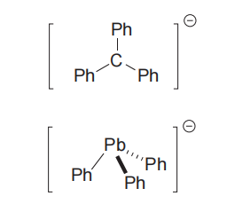
9.8 (a) 在阴离子Ph₃C⁻中，Ph–C键围绕碳原子呈三角平面排列，Ph–C–Ph键角为120°。相比之下，在阴离子Ph₃Pb⁻中，Ph–Pb键围绕铅原子呈三角锥形排列，Ph–Pb–Ph键角为91°。请解释为什么会有这样的结构差异
答:
(1) 对于Ph₃C⁻离子，碳原子有四个价电子，其中三个与苯基形成共价键，剩下的一个电子对为孤对。根据VSEPR理论，孤对电子与键合电子对之间的排斥力会使得键合电子对尽可能远离孤对电子，从而形成三角平面结构，使得Ph–C–Ph键角为120°。
(2) 而对于Ph₃Pb⁻离子，铅原子有四个价电子，同样是三个与苯基形成共价键，一个为孤对。但由于铅原子的原子半径比碳原子大，其价电子云更加分散，孤对电子的排斥效应相对较弱。因此，Ph–Pb键能够更接近于铅原子，形成三角锥形结构，导致Ph–Pb–Ph键角减小到91°。此外，铅原子的重量和相对较大的原子半径也可能导致其价电子轨道发生扩张，进一步影响键角大小。
Notes:
Ph是苯基

Slide 26
9.8 (b) 利用(a)中的结论解释为什么Ph₃C⁻离子比Ph₃Pb⁻离子的碱性强得多。
答:
(1) Ph₃C⁻离子中的碳原子有一个孤对电子，这个孤对电子能够有效地吸引质子（H+），使得Ph₃C⁻离子表现出较强的碱性。碳原子较小的体积意味着其价电子云更集中，使得孤对电子更容易与质子接触，从而增强了其碱性。
(2) 相比之下， Ph₃Pb⁻离子中的铅原子也有一个孤对电子，但由于铅原子的体积较大，其价电子云更加分散，孤对电子与核的距离更远，因此吸引质子的能力较弱。此外，铅原子较重，其价电子轨道相对较大，这也减弱了其碱性。
Notes:
Ph是苯基

Slide 27
9.9 从Sc到Mn，连续元素的最大氧化态稳定地增加，但从Fe到Zn，连续元素的最大氧化态稳定地下降，讨论这一观察结果的可能原因。
答:
从Sc到Mn，三维电子的数量稳步增加，从Sc的1个增加到Mn的5个；另外，每个元素都有两个4s电子。所有这些电子都可以成键，Sc的最大氧化态为+3,Mn的最大氧化态为+7。
当我们从Sc到Cu时，三维AOs的能量稳步下降；因此，这些电子在成键时的可用性降低了。这反映在我们从Fe到Zn观察到的最大氧化态的减少，即电子越来越少可用于成键。锌本身的最大氧化态是+2，也就是说只有两个4s电子可以成键。
Notes:
Ph是苯基

